Slide 1
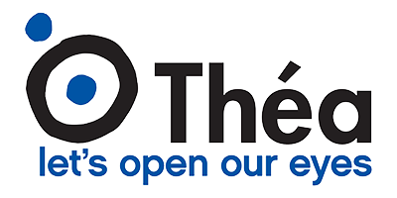
poids de la régulation de l’industrie de santé et contribution du G5 santé à l’économie en 2022
12ème Rencontres du G5 Santé
10 octobre 2023

Slide 2
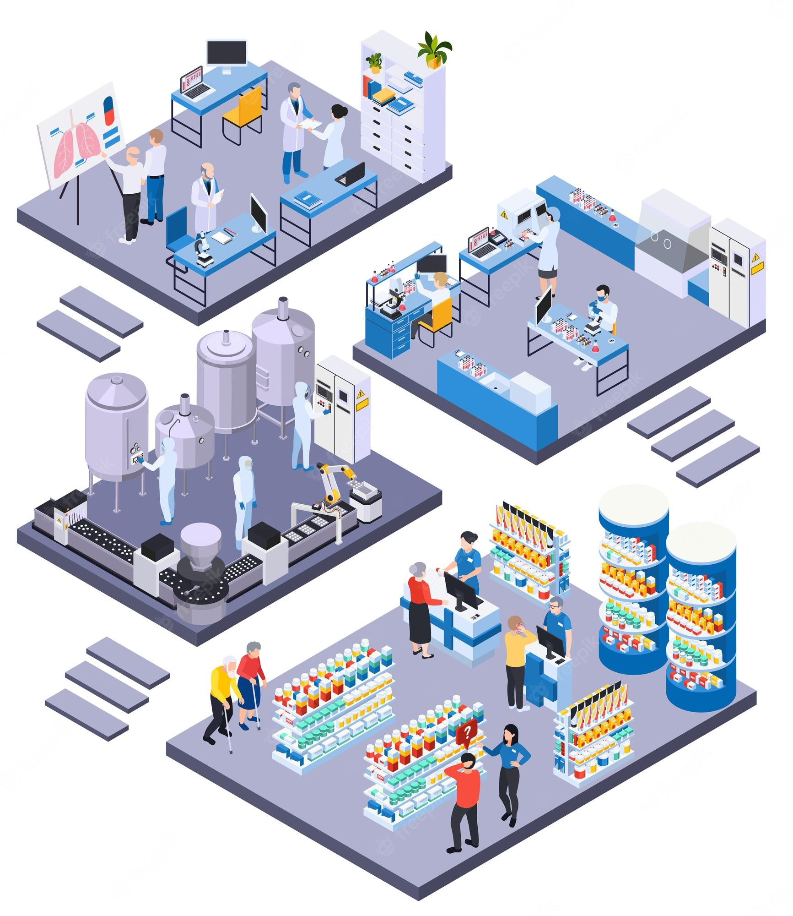
AGENDA
La place de la France dans l’industrie de santé et la régulation
Contribution économique et sociale du G5 Santé

Slide 3
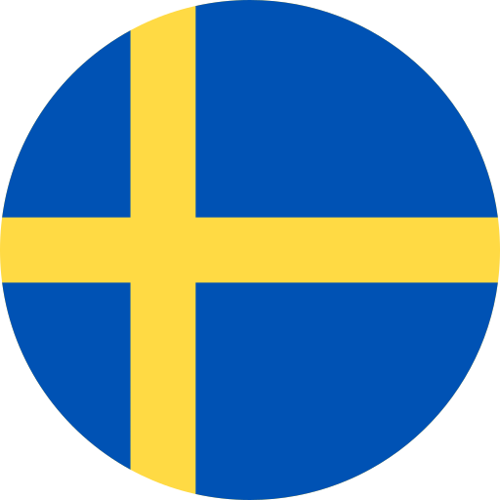
Balance commerciale : la France recule depuis 2010. à marché intérieur stable, la production interne a perdu du terrain
Balance commerciale pharmaceutique entre 2000 et 2021 en Mds€
6 5 7 9^{è} place
Suisse
Irlande
Allemagne
Danemark
Pays-Bas
Belgique
Suède
Italie
France
Royaume-Uni
Espagne
Source : OCDE sur la base du code Produits pharmaceutiques de la nomenclature ISIC Rev 3 (inclut également la fabrication de substances actives)

Slide 4
LE médicament porte l’essentiel des économies de l’Ondam
Evolution du marché des médicaments régulés en comparaison avec l’ONDAM et l’inflation
(en % par rapport à 2010)
Tendanciel des dépenses de l’ONDAM avant régulation
(+4,1% en moyenne annuelle)
Économies ONDAM
Ondam (hors Covid, hors Ségur) (+2,5% en moyenne annuelle)
32,8 Mds€
CAHT des médicaments brut (+2,5% en moyenne annuelle)
Reversements médicaments
Inflation (+1,4% en moyenne annuelle)
CAHT des médicaments
net des reversements et de clause
(+0,7% en moyenne annuelle)
25,3 Mds€
Sources : BDO-BIPE d’après CEPS, GERS, Acoss, CCSS, Comités d’alerte de la SS, INSEE

Slide 5
L’enveloppe médicament 2023 inférieure au ca NET de 2022
Evolution et décomposition du marché des médicaments remboursable (hors GHS, Métropole + DOM)
32,8
Reversements et taxations spécifiques :
25% en 2022 versus
9% en 2017
3% en 2010
M 2023 voté à 24,6 Mds€*
CA net des reversements
Enveloppe médicament votée en… taux
montant M
Sources : CEPS, LEEM, calculs BDO-BIPE.
* Montant revu à 24,9 Mds€ dans le PLFSS 2024

Slide 6
La part du médicament après reversements continue de baisser dans l’Ondam
Evolution du marché des médicaments régulés net des reversements en comparaison avec l’ONDAM et l’inflation
Part du poste médicament dans l’ONDAM en PFHT après reversements et remboursée par l’Assurance Maladie**
(ONDAM 2010 -
162 Mds€)
15%
(ONDAM 2022 -
247 Mds€)
11%
2010
2022
Sources : commission des comptes de la sécurité sociale de mai 2023, Patrick Bertin au séminaire Ifis de mars 2023 *TCAM : taux de croissance annuelle moyen
** Assurance maladie obligatoire et complémentaire. Si nous retronchons la part remboursée par les complémentaires et tenons compte uniquement de celle remboursée par les régimes de base, la part des dépenses du poste médicament dans l’ONDAM hors crise baisse de 14,7 à 11,7% en 2010 et de 10,7 à 9,1% en 2022

Slide 7
La croissance nette DU POSTE Médicaments EN 2022 DEMEURE Inférieure à CELLE DES PRINCIPAUX POSTES DE L'ONDAM
Croissance des dépenses par poste ONDAM en 2022 versus 2021 (hors dépenses crise Covid)
Biologie
médicale
Honoraires paramédicaux
Médicaments
(net de tous reversements)
Honoraires médicaux et dentaires
ONDAM 2022
(hors crise)
Etablissements de santé
Transports de malades
Indemnités journalières
Source : Avis du comité d’alerte de la Sécurité Sociale n°2023-1, CCSS mai 2023

Slide 8
AGENDA
La place de la France dans l’industrie de santé et la régulation
Contribution économique et sociale du G5 Santé

Slide 9
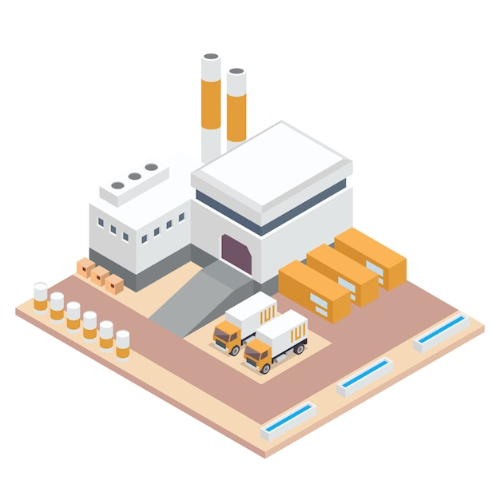
Le g5 Santé : Un fleuron de l’industrie française
CA France* 2022 : 5,0 Mds€
(vs 5,0Mds€ en 2012)
9% du CA mondial des entreprises du G5 consommé en France
(vs 12% en 2012)
40 600 salariés du G5 en 2022
(vs 42 700 en 2012)
27% des effectifs mondiaux du G5 présents en France
(vs 28% en 2012)
Dépenses R&D 2022 : 3,8 Mds€
dont 128M€ d’investissements R&D
44% des dépenses R&D mondiales réalisées en France
Production France en 2022 : 31,5 Mds€
dont 84% d’exports
(vs. 20,3 Mds€ dont 78% d’exports en 2012)
54% de la production mondiale réalisée en France
(vs 48% en 2012)
*provenant de produits consommés en France

Slide 10
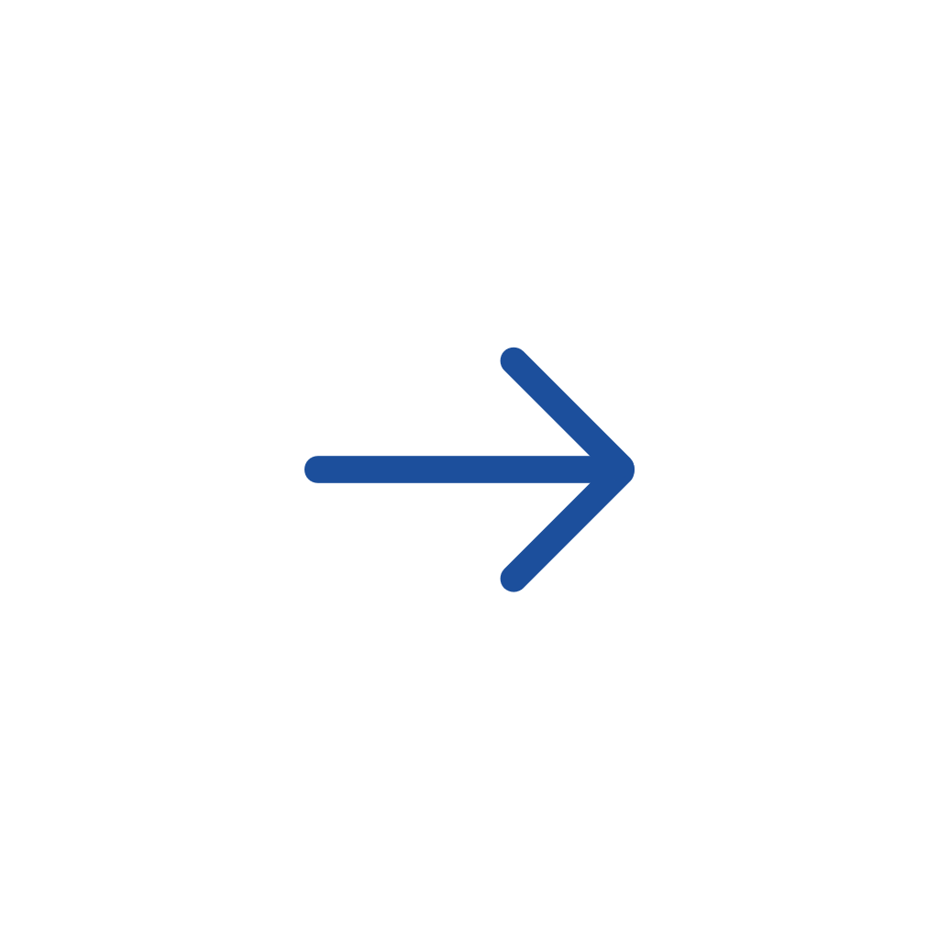
Un très fort bond des exports du G5 Santé ces 5 dernières années
1.
G5 Santé
Contribution directe
Décomposition du chiffre d’affaires des entreprises du G5 Santé (en Mds€)
CA total
84%
75%
78%
du CA réalisé à l’export
CA Export
CA France
Source : BDO-BIPE sur données G5 Santé

Slide 11
une contribution essentielle du G5 SANTé pour éviter le déficit de la balance commerciale
2017
2022
Balance commerciale (en Mds€)
17,8
Total « médicaments + diagnostics »
G5 Santé : x1,7 du total
G5 Santé : x3,4 du total
Total « médicaments + diagnostics »
Autres entreprises de produits de santé
Autres entreprises de produits de santé
-12,5
+20% des imports de médicaments* en 5 ans,
+103% des imports de produits immunologiques** en 5 ans
Sources : BDO-BIPE sur données G5 Santé et Douanes. 2022 : * codes NC8 3003 et 3004, ** codes 30021300, 30021400, 30021500, 30021900

Slide 12
le G5 Santé permet de contribuer positivement jusqu’à 120 000 emplois en France
1.
G5 Santé
Contribution directe
2.
Fournisseurs
Contribution indirecte
3.
Consommation des ménages
Contribution induite
Effets de diffusion en cascade
120 000 emplois
(près de 90 000 dans le champ de responsabilité directe du G5 Santé)
40 600 emplois hautement qualifiés
dont :
7 600 emplois R&D
16 300 emplois de production
40 600
emplois
Fournisseurs
27 200 emplois
19 900 emplois
Conso. des ménages
Jusqu’à 30k emplois
Effets en cascade
(chaîne élargie des fournisseurs)
Source : BDO-BIPE sur données G5 Santé
Notes:
Emplois hautement qualifiés
Empreinte industrielle et R&D

Slide 13
surcoûts spécifiques Absorbés Par la supply chain PHARMAceutique
Février
2019
Depuis juin 2020
Août
2023
Décembre
2018
Septembre
2019
Janvier
2023
Application de la nouvelle annexe 1 des BPF de l’UE sur la fabrication de médicaments stériles
Inflation record des prix des intrants dont prix du verre, carton, métaux
Mars 2021 : +30% pour le prix du verre sur un an
Sept 2022 : +23% prix de l’aluminium pour les blisters
La sérialisation des médicaments est obligatoire dans tous les Etats membres
Règlement délégué (UE) 2016/161 du 2 octobre 2015
Mise en application du contrôle qualité des impuretés élémentaires
Directive ICH Q3D, décembre 2014
Tous les titulaires d’une AMM de médicament chimique doivent procéder à une évaluation des risques liés à la présence de nitrosamines
Etendu aux médicaments biologiques en 2020
Demande de l’EMA
Chaîne d’approvisionnement :
Application des nouvelles exigences des fiches de données de sécurité (FDS) dans le cadre du règlement Reach.
Règlement 2020/878 du 18/06/20
Green Deal et stratégie européenne pour la durabilité des produits chimiques

Slide 14
Le G5 Santé, UNE CHARGE ? NON, UNE CONTRIBUTION positive AUX COMPTES PUBLICS
Le G5 Santé représente 1/5ème du marché pharmaceutique régulé net* français 2022
La contribution aux comptes publics, même avant clause de sauvegarde, dépasse la dépense de l’Assurance maladie
+ Cotisations sociales
Apport estimé des entreprises du G5 Santé aux comptes publics
+ Impôt sur le revenu
4,2 Mds€**
+ impôts et taxes industriels et sectoriels
4,8 Mds€
Coût maximum estimé pour l’Assurance maladie obligatoire (y compris diagnostics, part industrie, hors coût de la distribution)
- Crédit Impôt Recherche (CIR)
Clause de sauvegarde
non comptabilisée***
Sources : BDO-BIPE d’après données G5, GERS, CNAM et DGFIP
* Hors bioMérieux, marché régulé (hors intra GHS)
** Remboursement Assurance maladie obligatoire ville et hôpital (inclus les intra GHS en prix JO donc avant remises commerciales)
*** La clause de sauvegarde n’est pas une taxe en soi, elle est comptablement déduite du CA des laboratoires et vient in fine en déduction des coûts de l’Assurance maladie
Notes:
Impôts et taxes sectorielles
Grâce à l’activité du G5 en France liée aux médicaments, au-delà du coût du médicament pour l’Assurance maladie, le G5 contribue positivement aux comptes publics.

Slide 15
Jacques MARQUAY, Directeur
jacques.marquay@bdo.fr
Mobile +33 (6) 87 90 87 38
Tel +33 (1) 70 37 23 87
Pierre CAVÉ, Associé
pierre.cave@bdo.fr
Mobile +33 (6) 15 31 04 28
Tel +33 (1) 70 37 23 18

